Slide 1
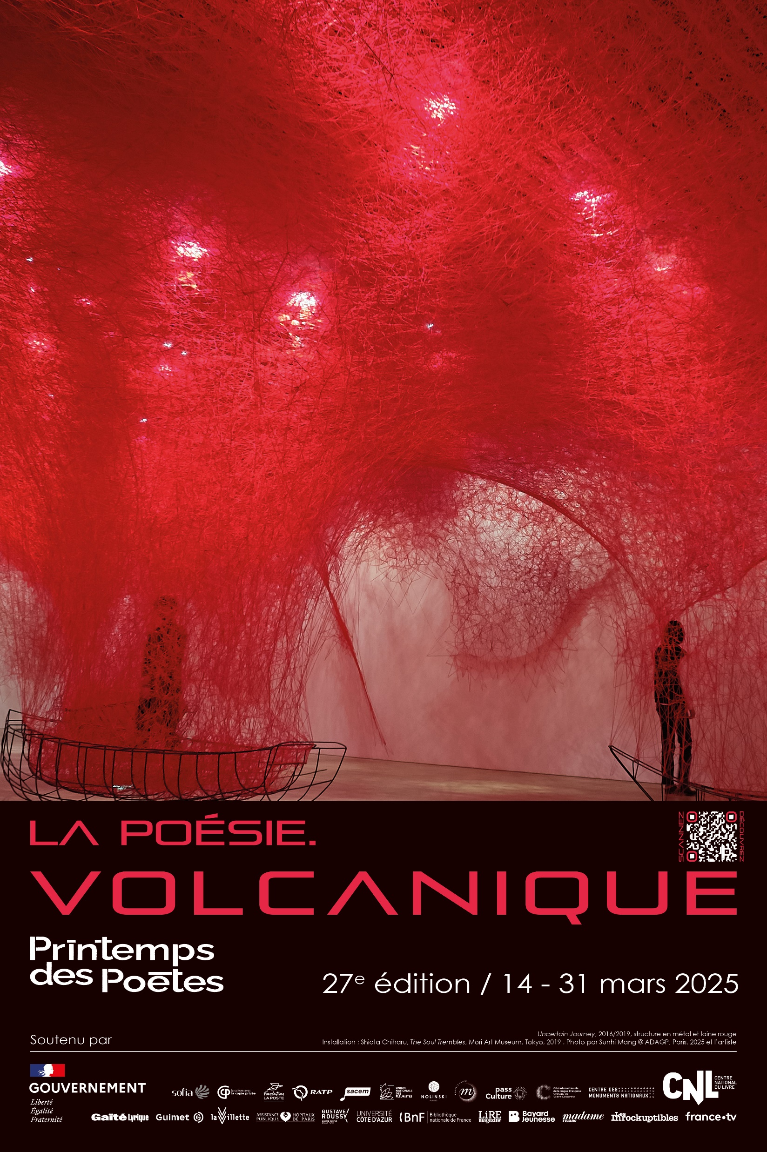

Intervention poétique par LES ADEX
Autour de l’exposition Jaillissement volcanique
présentée par les élèves du Studio d’art Martenot

Slide 2
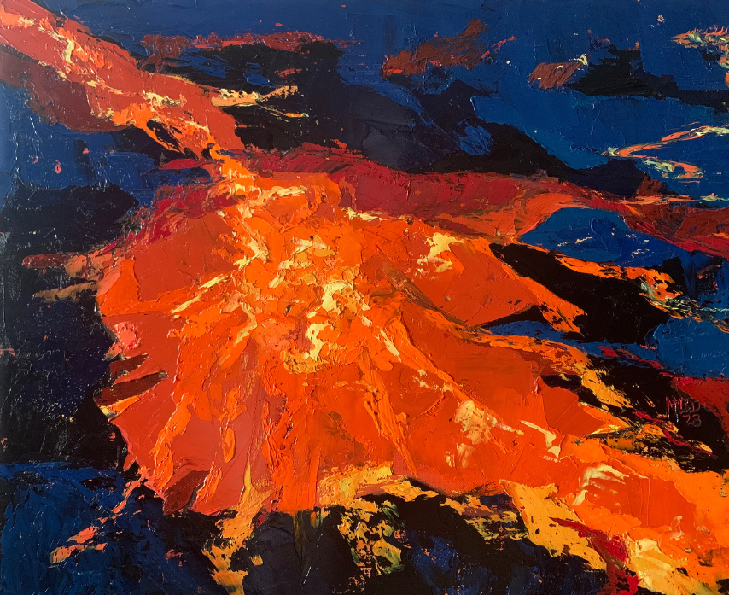
Orange blues
Le Ciel a une peur bleue du feu
Quand il s’enrage et s’orange
Il pourrait tomber sur la terre,
La terre qui est bleu comme une orange
Risquerait bien de prendre feu !
Sylvie
J’ai découvert mon île au fond de son abîme
Lorsque je la contemple, son ardeur m’anime
Et pourtant, je ne puis y poser un orteil :
Totalement hostile, elle vient du soleil.
Pourtant sa vue m’enchante et apaise mon âme
Elle rayonne en moi et me donne sa flamme.
Patricia

Slide 3
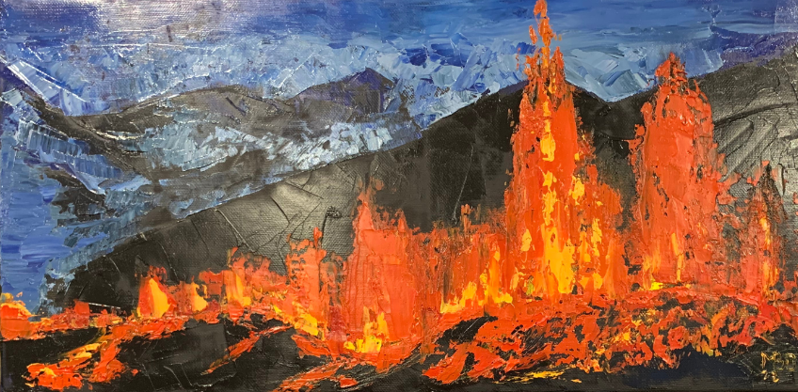
Forêt rousse fourragée de feu
Tes cyprès en torches vives,
Crinières d’un cheval fou.
Sylvie
Cathédrales de feu, vos flèches qui se dressent
Rappellent aux humains qu’ils ne sont que poussière
Et que par leurs méfaits, c’est la terre qu’ils blessent,
Grâce à eux, le néant n’aura pas de frontières.
Patricia

Slide 4
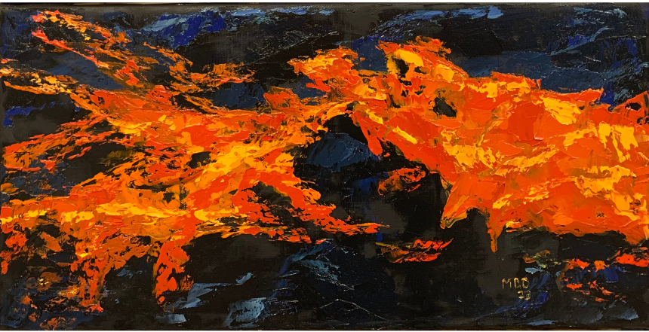
Jeter des crabes, des araignées
Vivantes dans le cratère
Ca leur fait un drôle de bain de mer !
Si vous les en sortez
Pas sûr que vous pourrez les manger.
Sylvie
Combat de tête à tête
Pour deux monstres sacrés
Cherchant à massacrer
Par le feu, la planète…
Patricia

Slide 5
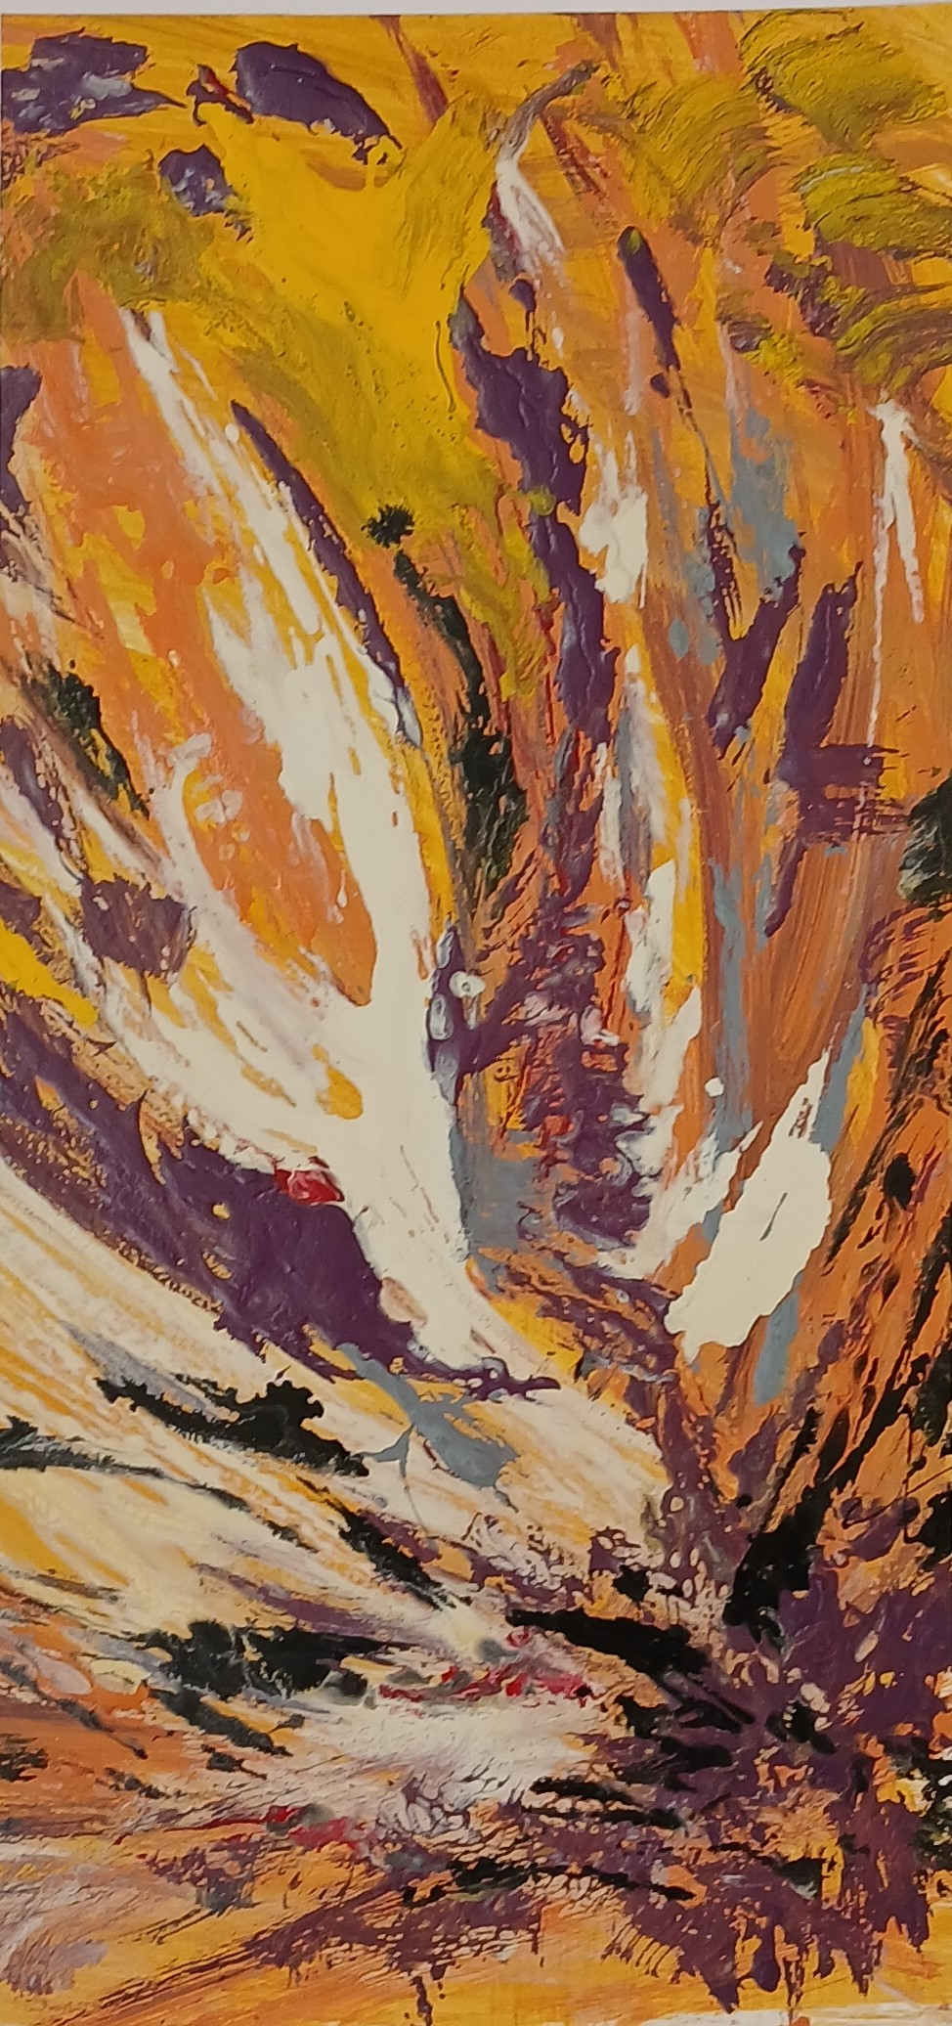
Voulez vous bien danser
Dans cette chaude ambiance.
Nos deux corps enlacés
Esquissent la romance
D’un amour insensé
Et d’un bonheur immense.
Patricia
Sylvie

Slide 6
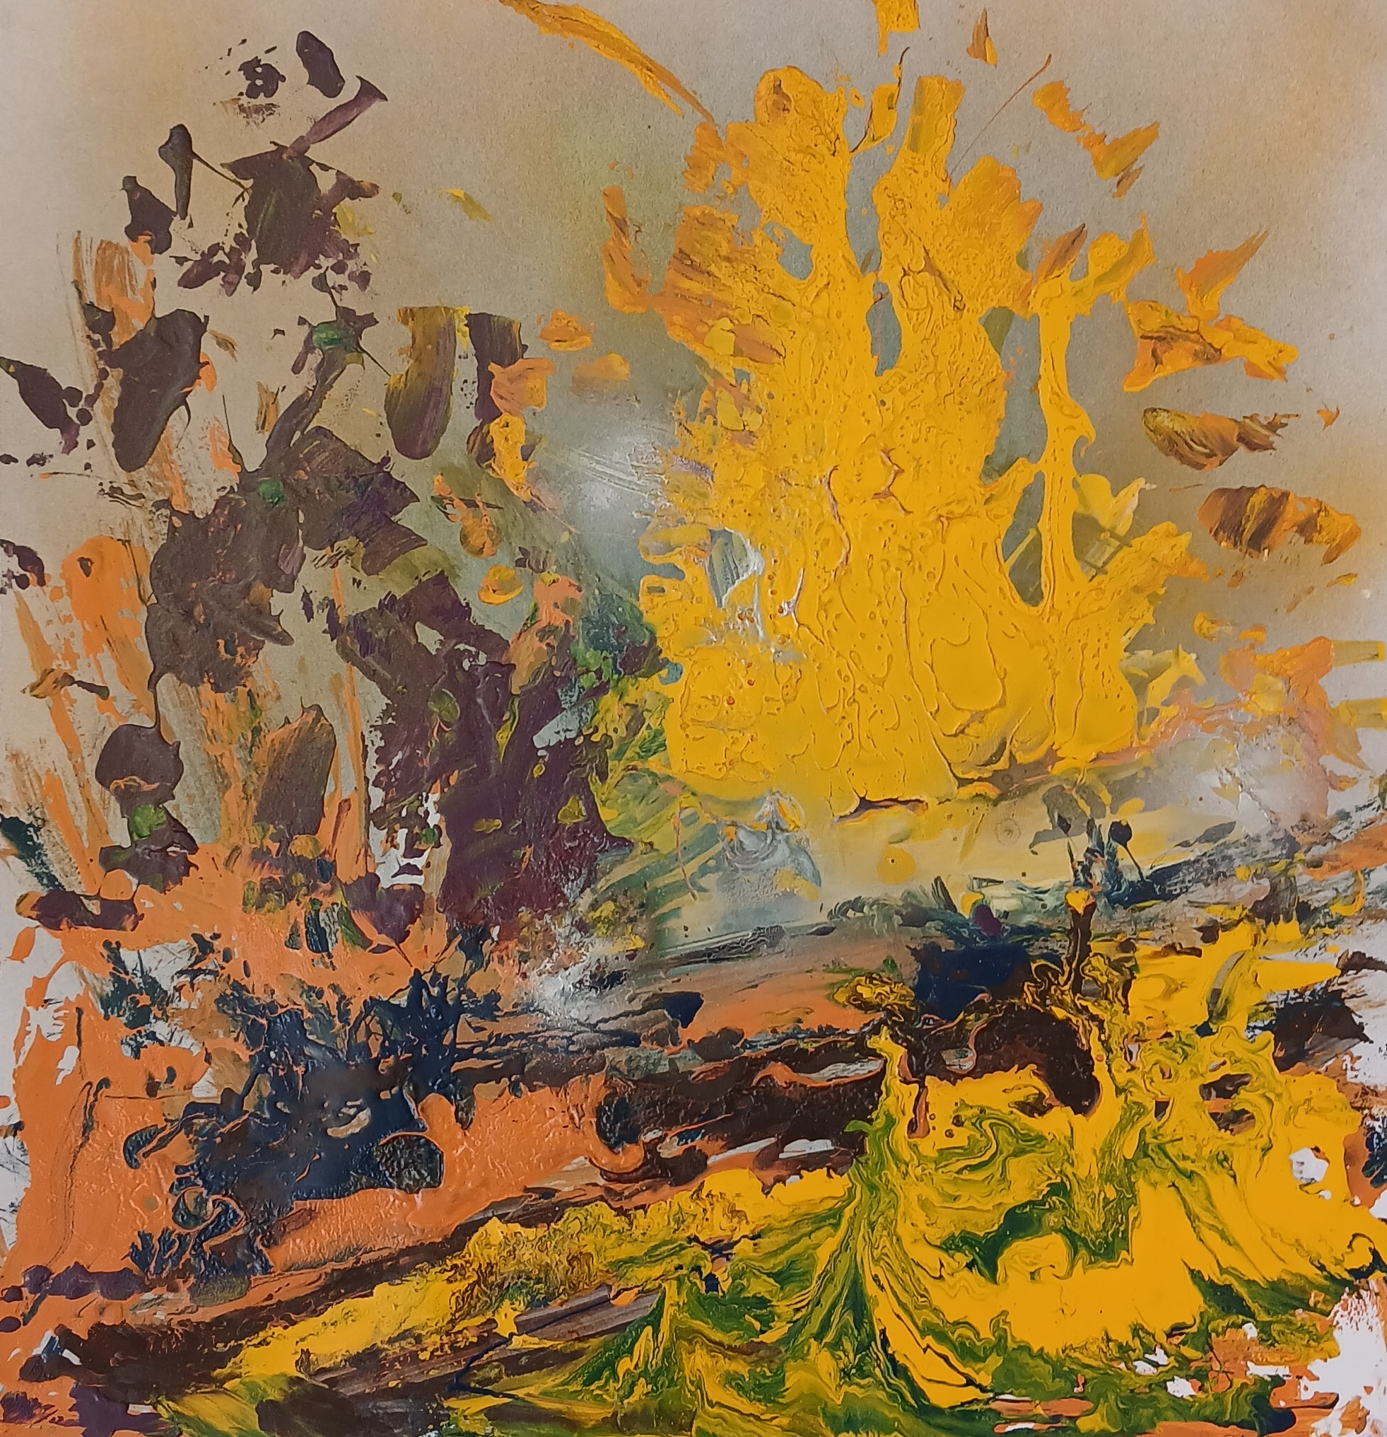
Je bave et je me lave, dit le volcan
En savonnées de couleurs,
Un soleil fondu au fond de ma baignoire
Se prend pour un yellow submarine !
Gare à lui
Je m’en vais tout à l’heure
En faire une fusée !
Sylvie

Slide 7
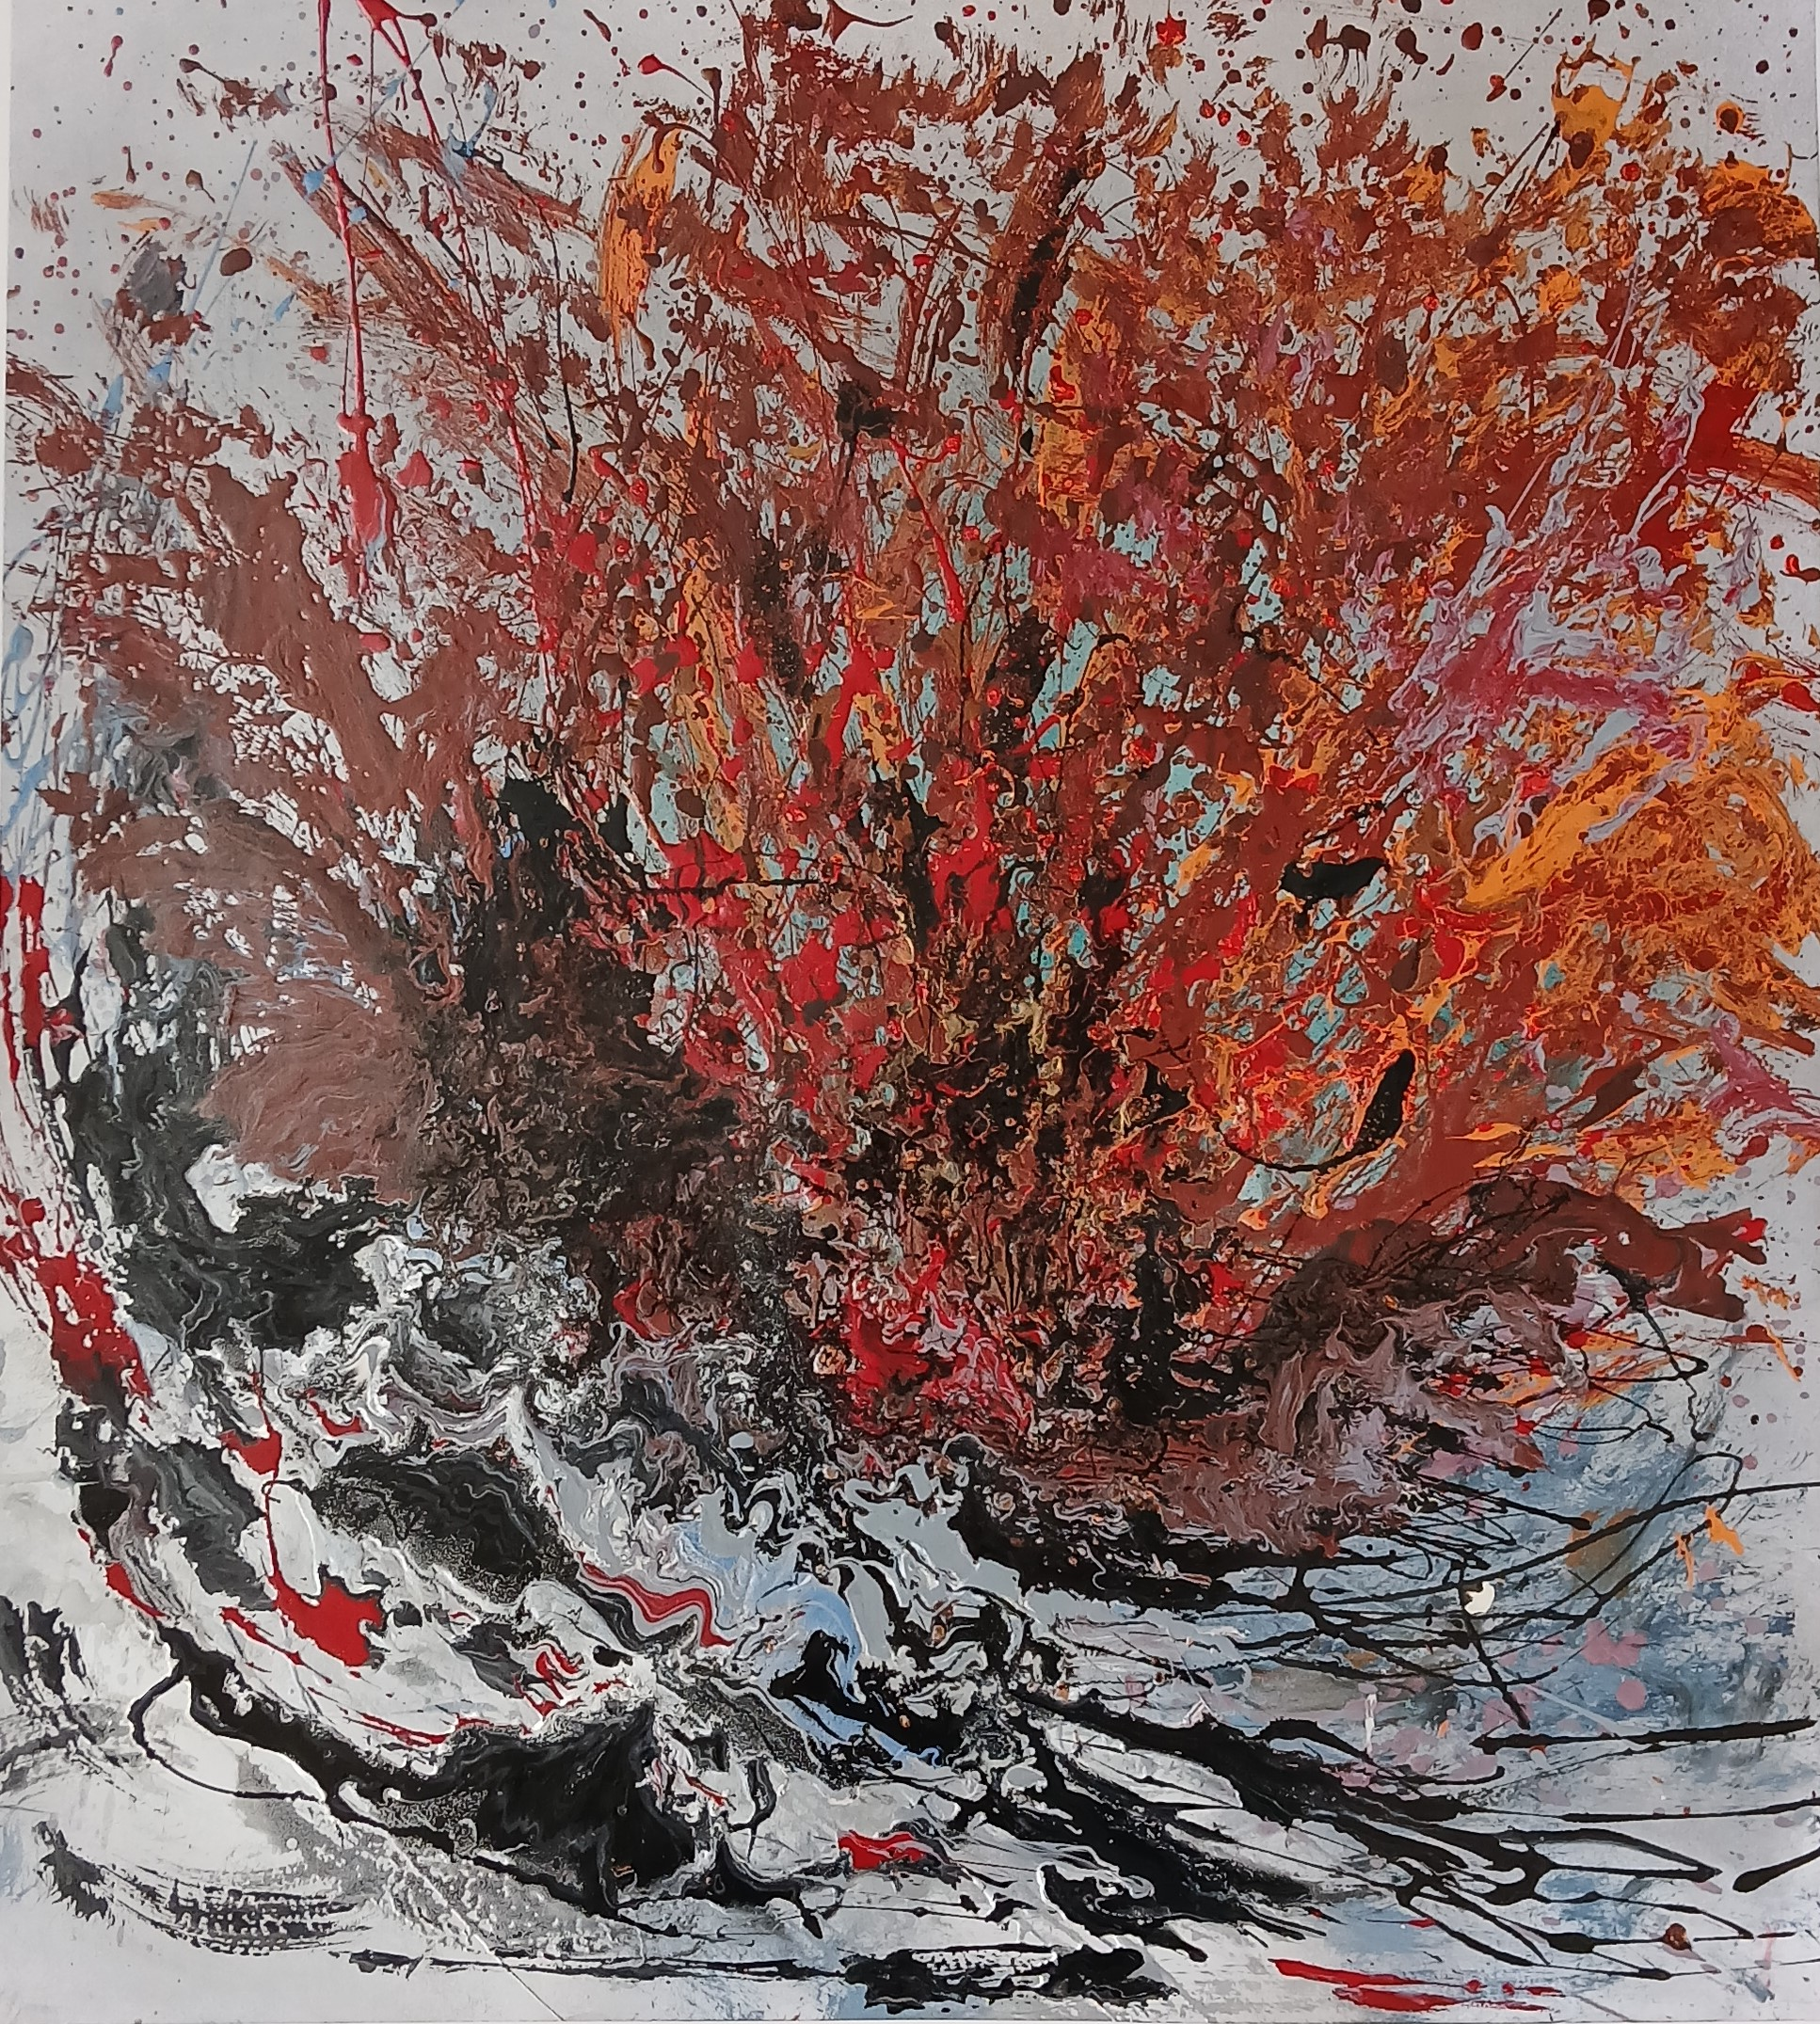
Femmes volcan
Des forges souterraines,
Des sanglantes entrailles,
Fuse un étonnant vitrail.
Voyez, ce sont les femmes-flammes
Qui ont jeté leurs chaînes !
Sylvie

Slide 8
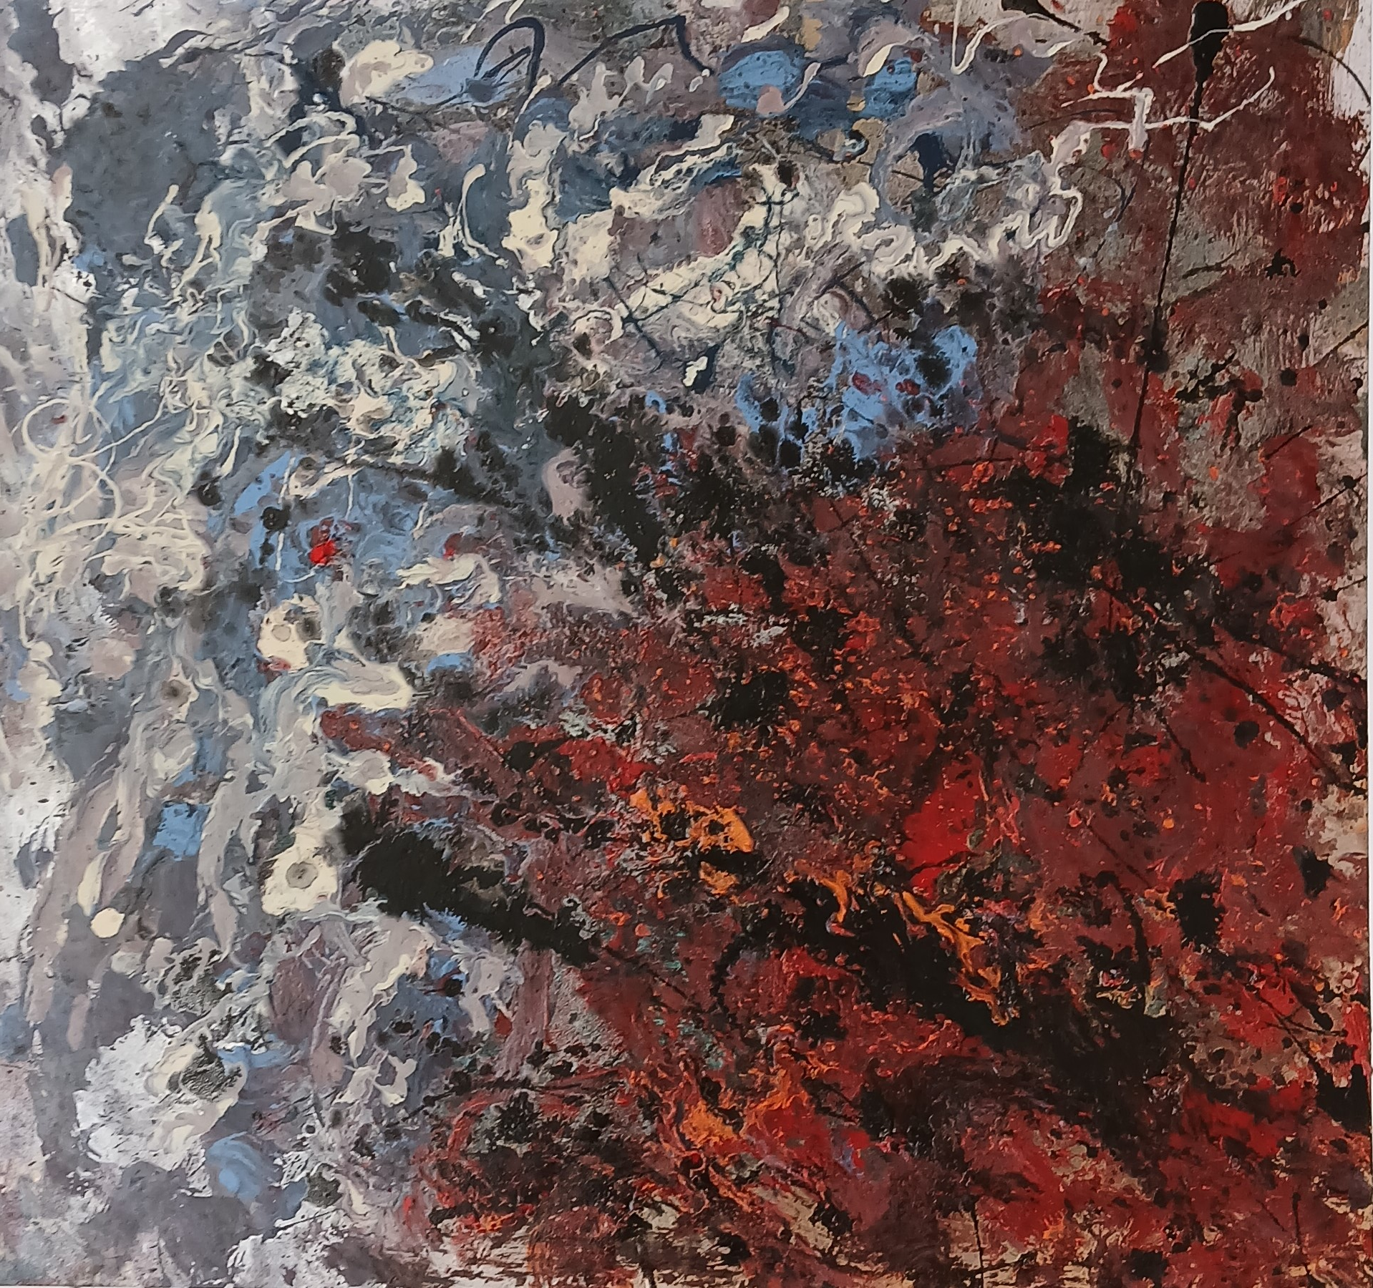

Slide 9
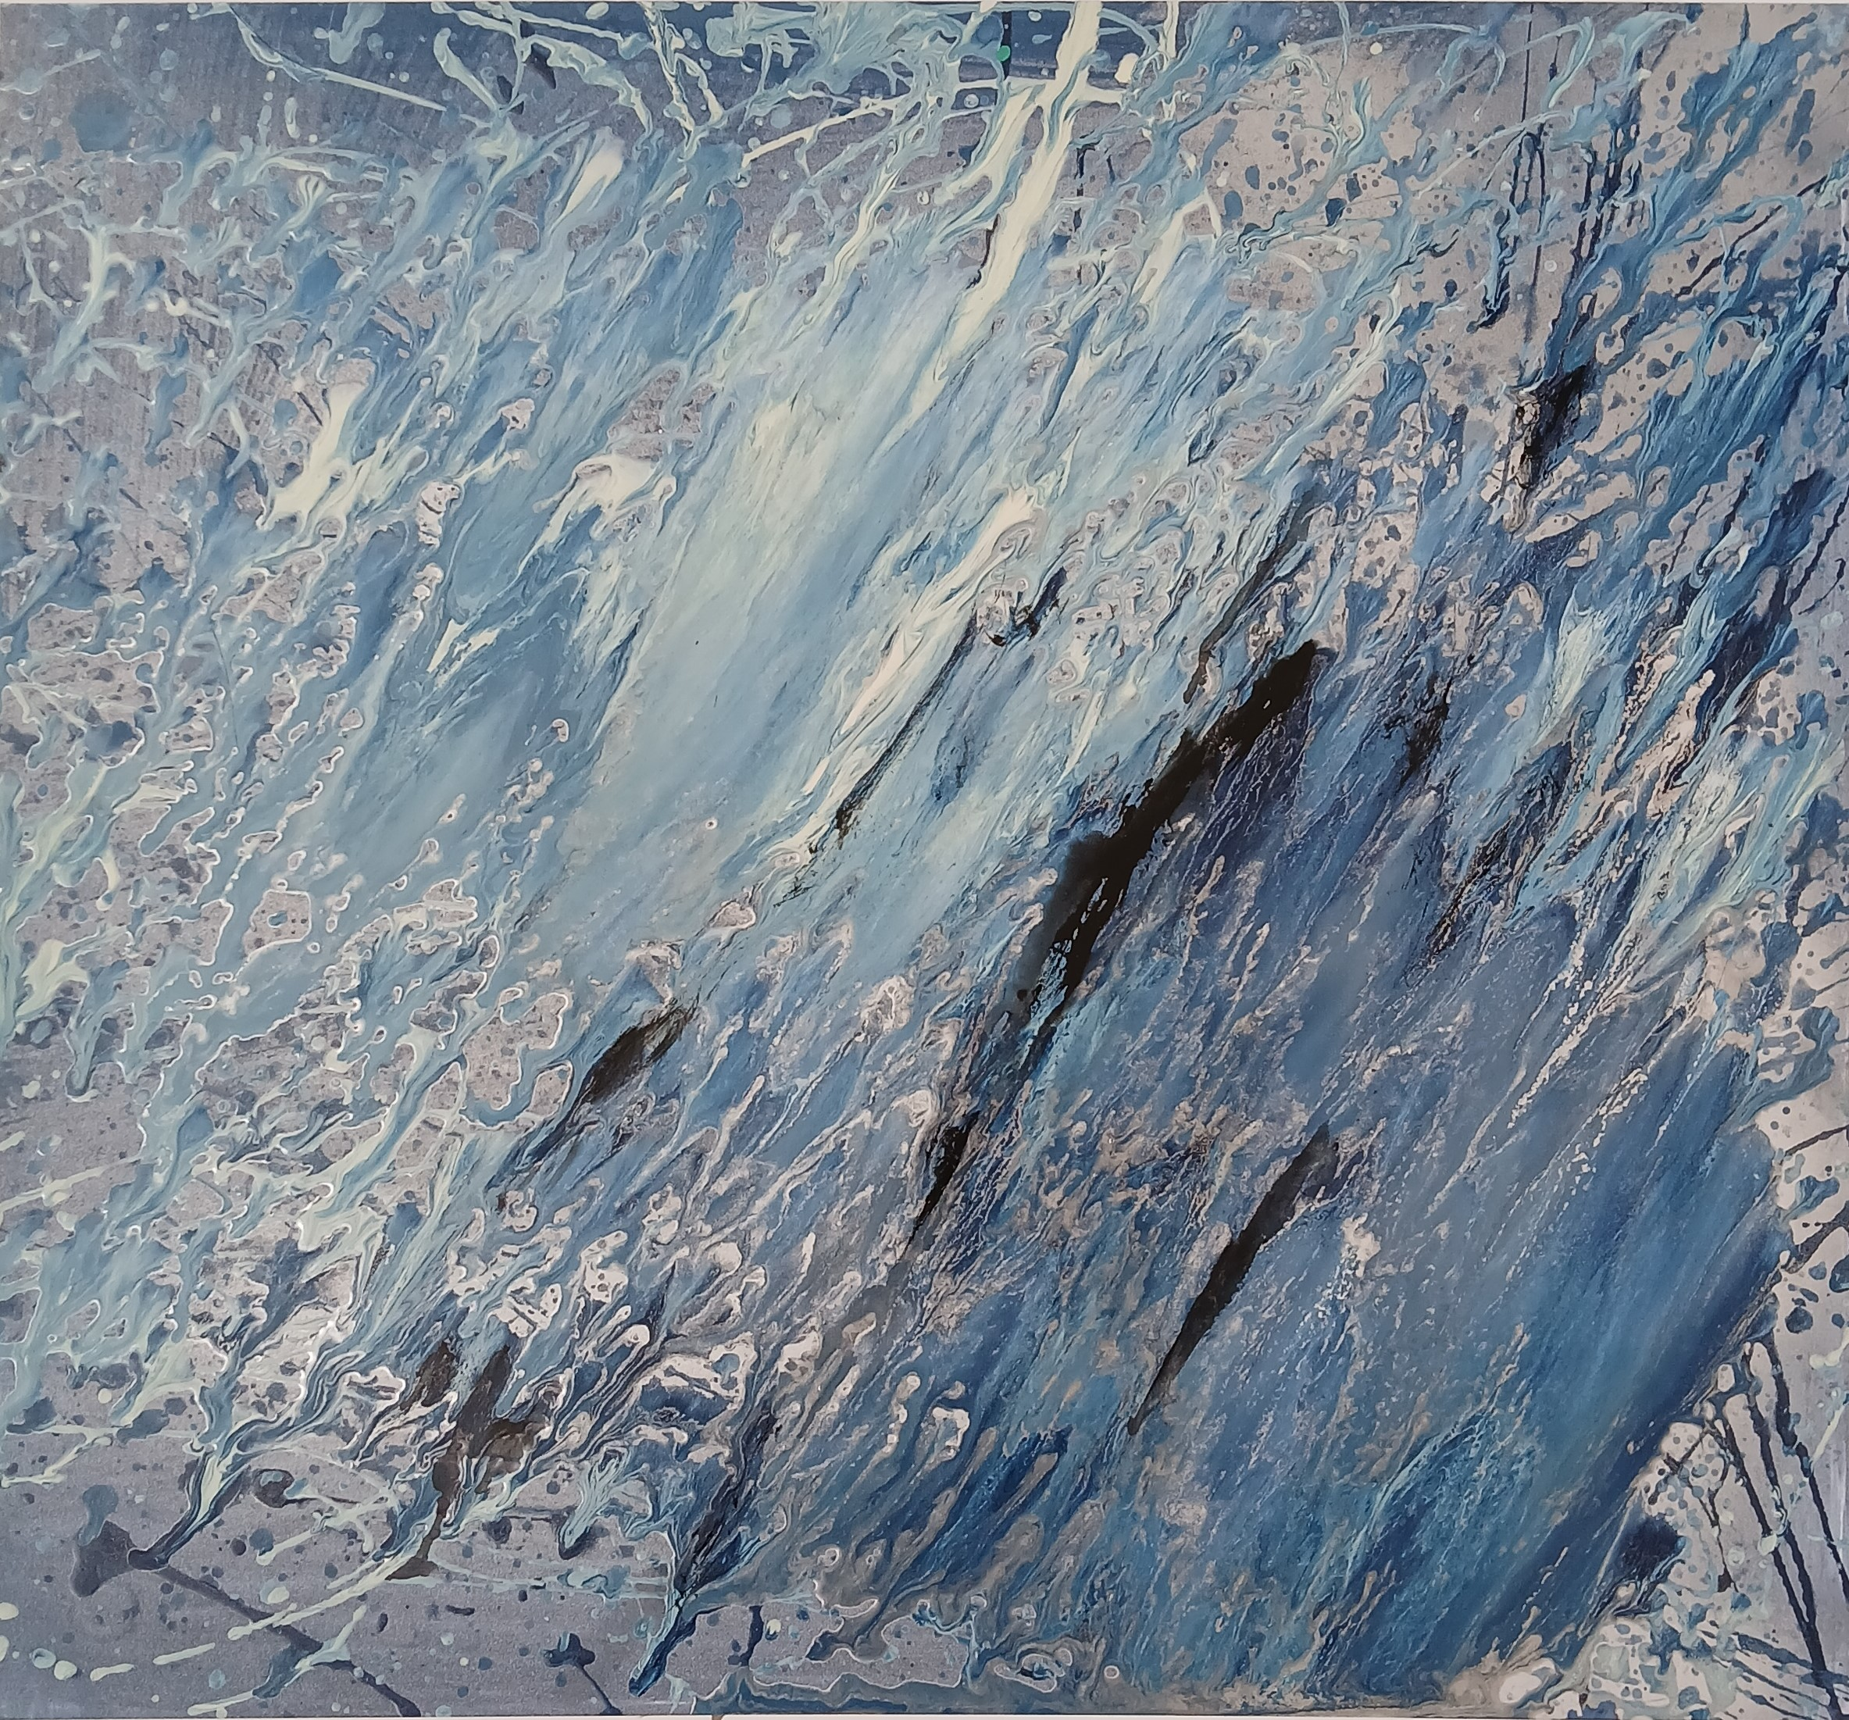
Le tsunami est là mais les vagues sont belles.
Toute cette beauté est vraiment irréelle.
De si tendres couleurs se fondent dans l’abîme
Elles sont, du malheur, le triste synonyme.
Patricia

Slide 10
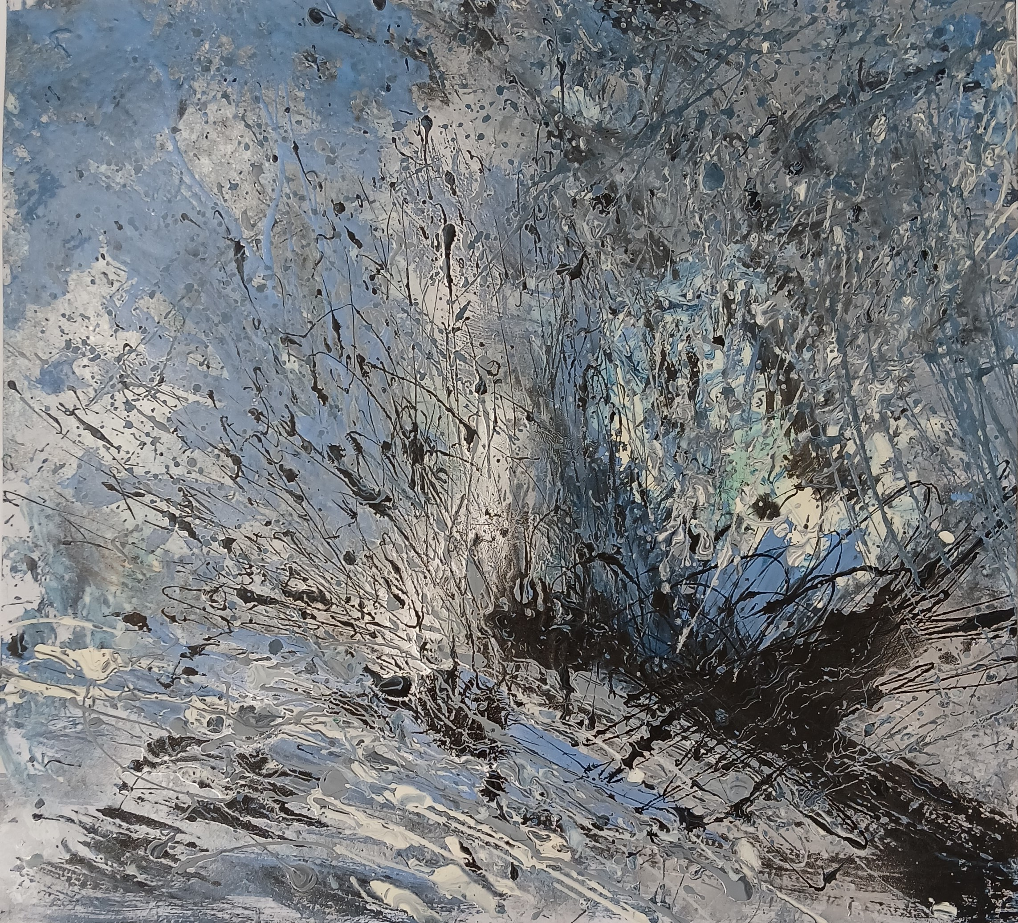
Souvenirs de vacances, de pentes enneigées
Dans la mémoire heureuse d’un séjour de rêve ?
Ou bien souvenir sombre d’un colis piégé
Qui explose et détruit en aveugle et sans trêve ?
Jours heureux, venez à mon secours
Pour que la paix, enfin, fasse son grand retour !
Patricia
De la coulée de nos rêves
Poussent des fantaisies échevelées
Les peignes noirs de la nuit
Peinent à démêler
Les nœuds dans nos cheveux.
Sylvie

Slide 11
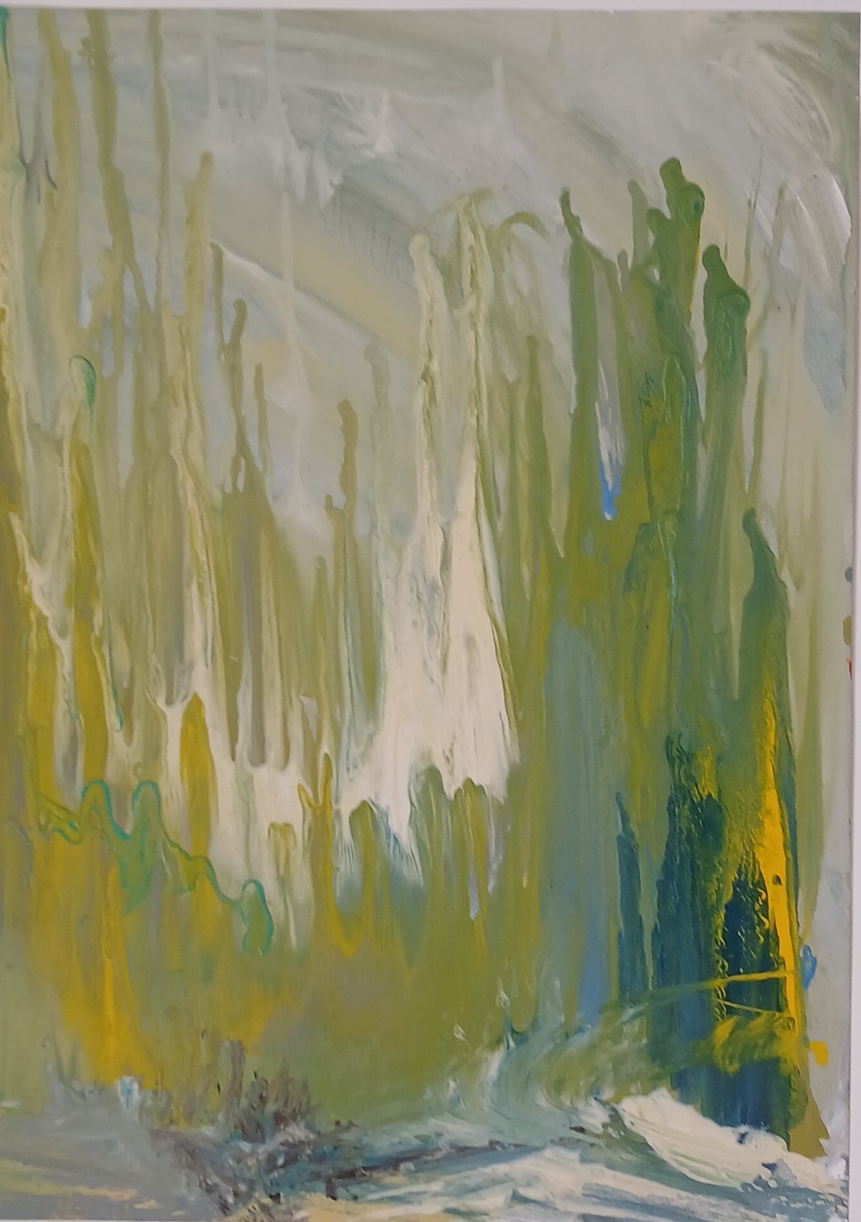
Sortir ses brosses et ses pinceaux
Jeter du vert
Y faire entrer la lumière.
Sylvie
A l’abri du bosquet, se cache un grand voilier
Est-ce de la plaisance ou un contrebandier ?
Ses couleurs discrètes se fondent dans la masse :
Il veut le bon moment pour sortir de l’impasse.
Patricia

Slide 12
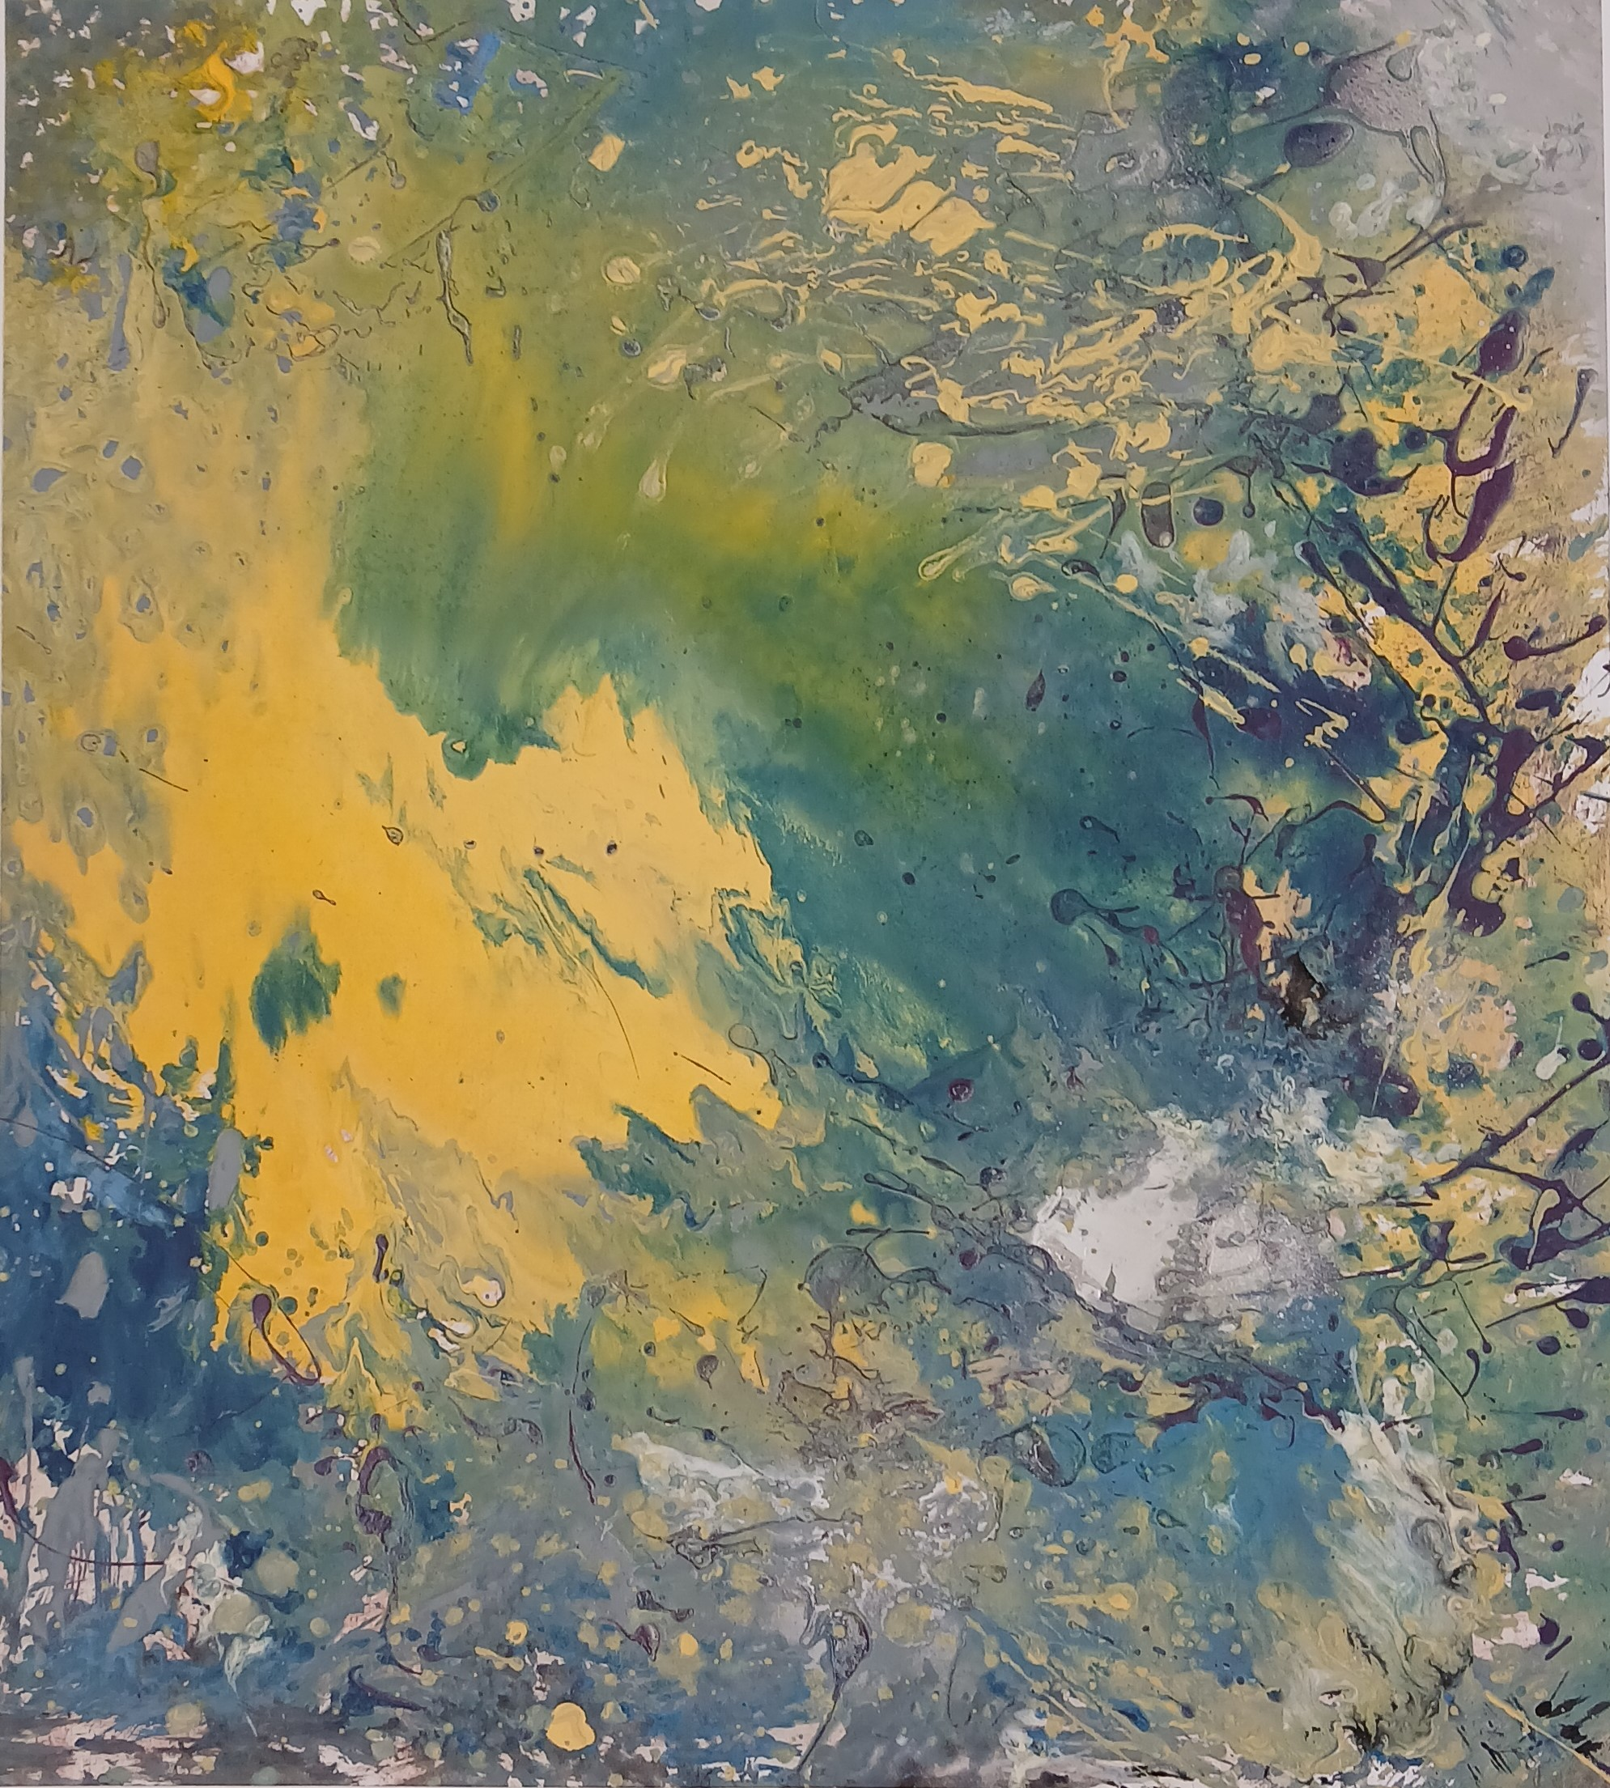
Au milieu de la nuit
Est née une comète, Une étoile qui luit
Est toujours une fête.
Des milliers de lumières
Célèbrent la nouvelle
De cet or en poussière
Qui miroite et ruisselle…
Patricia

Slide 13
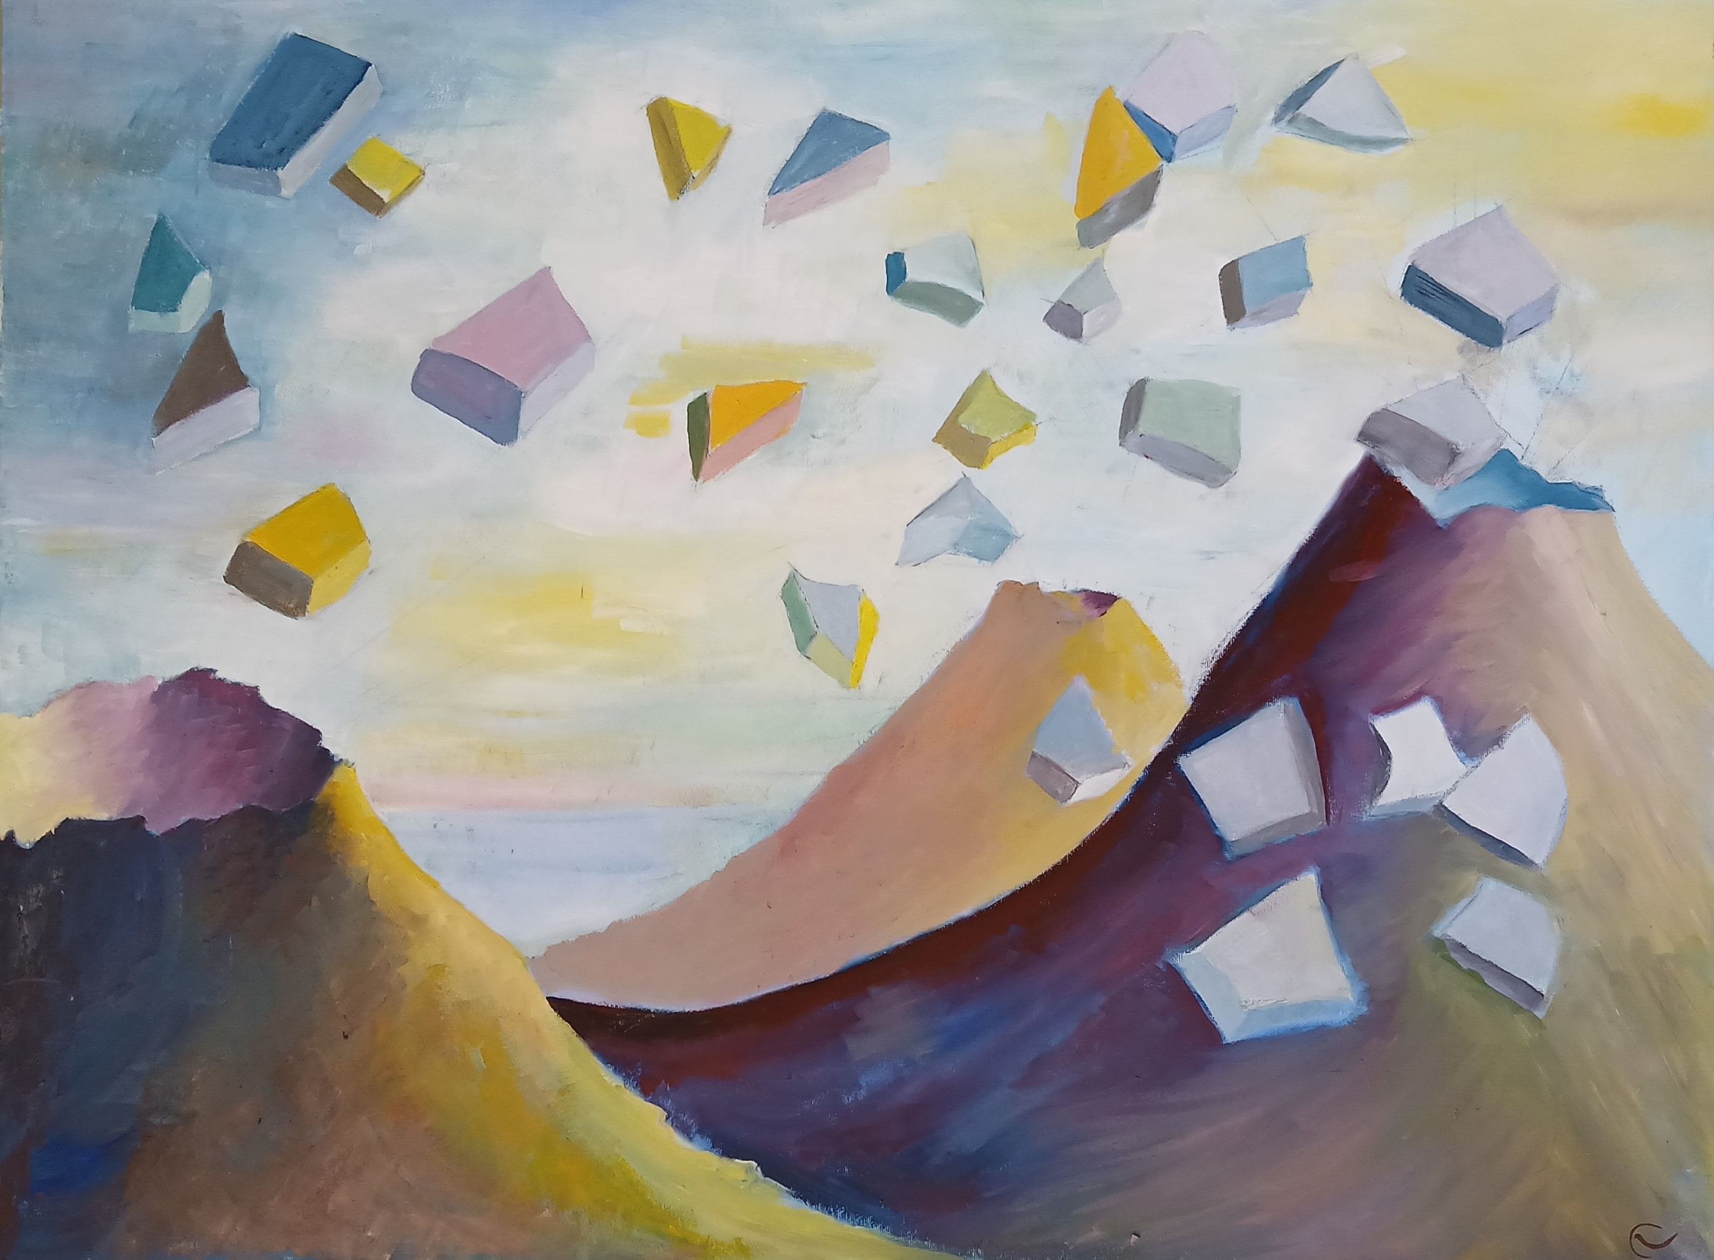

Slide 14
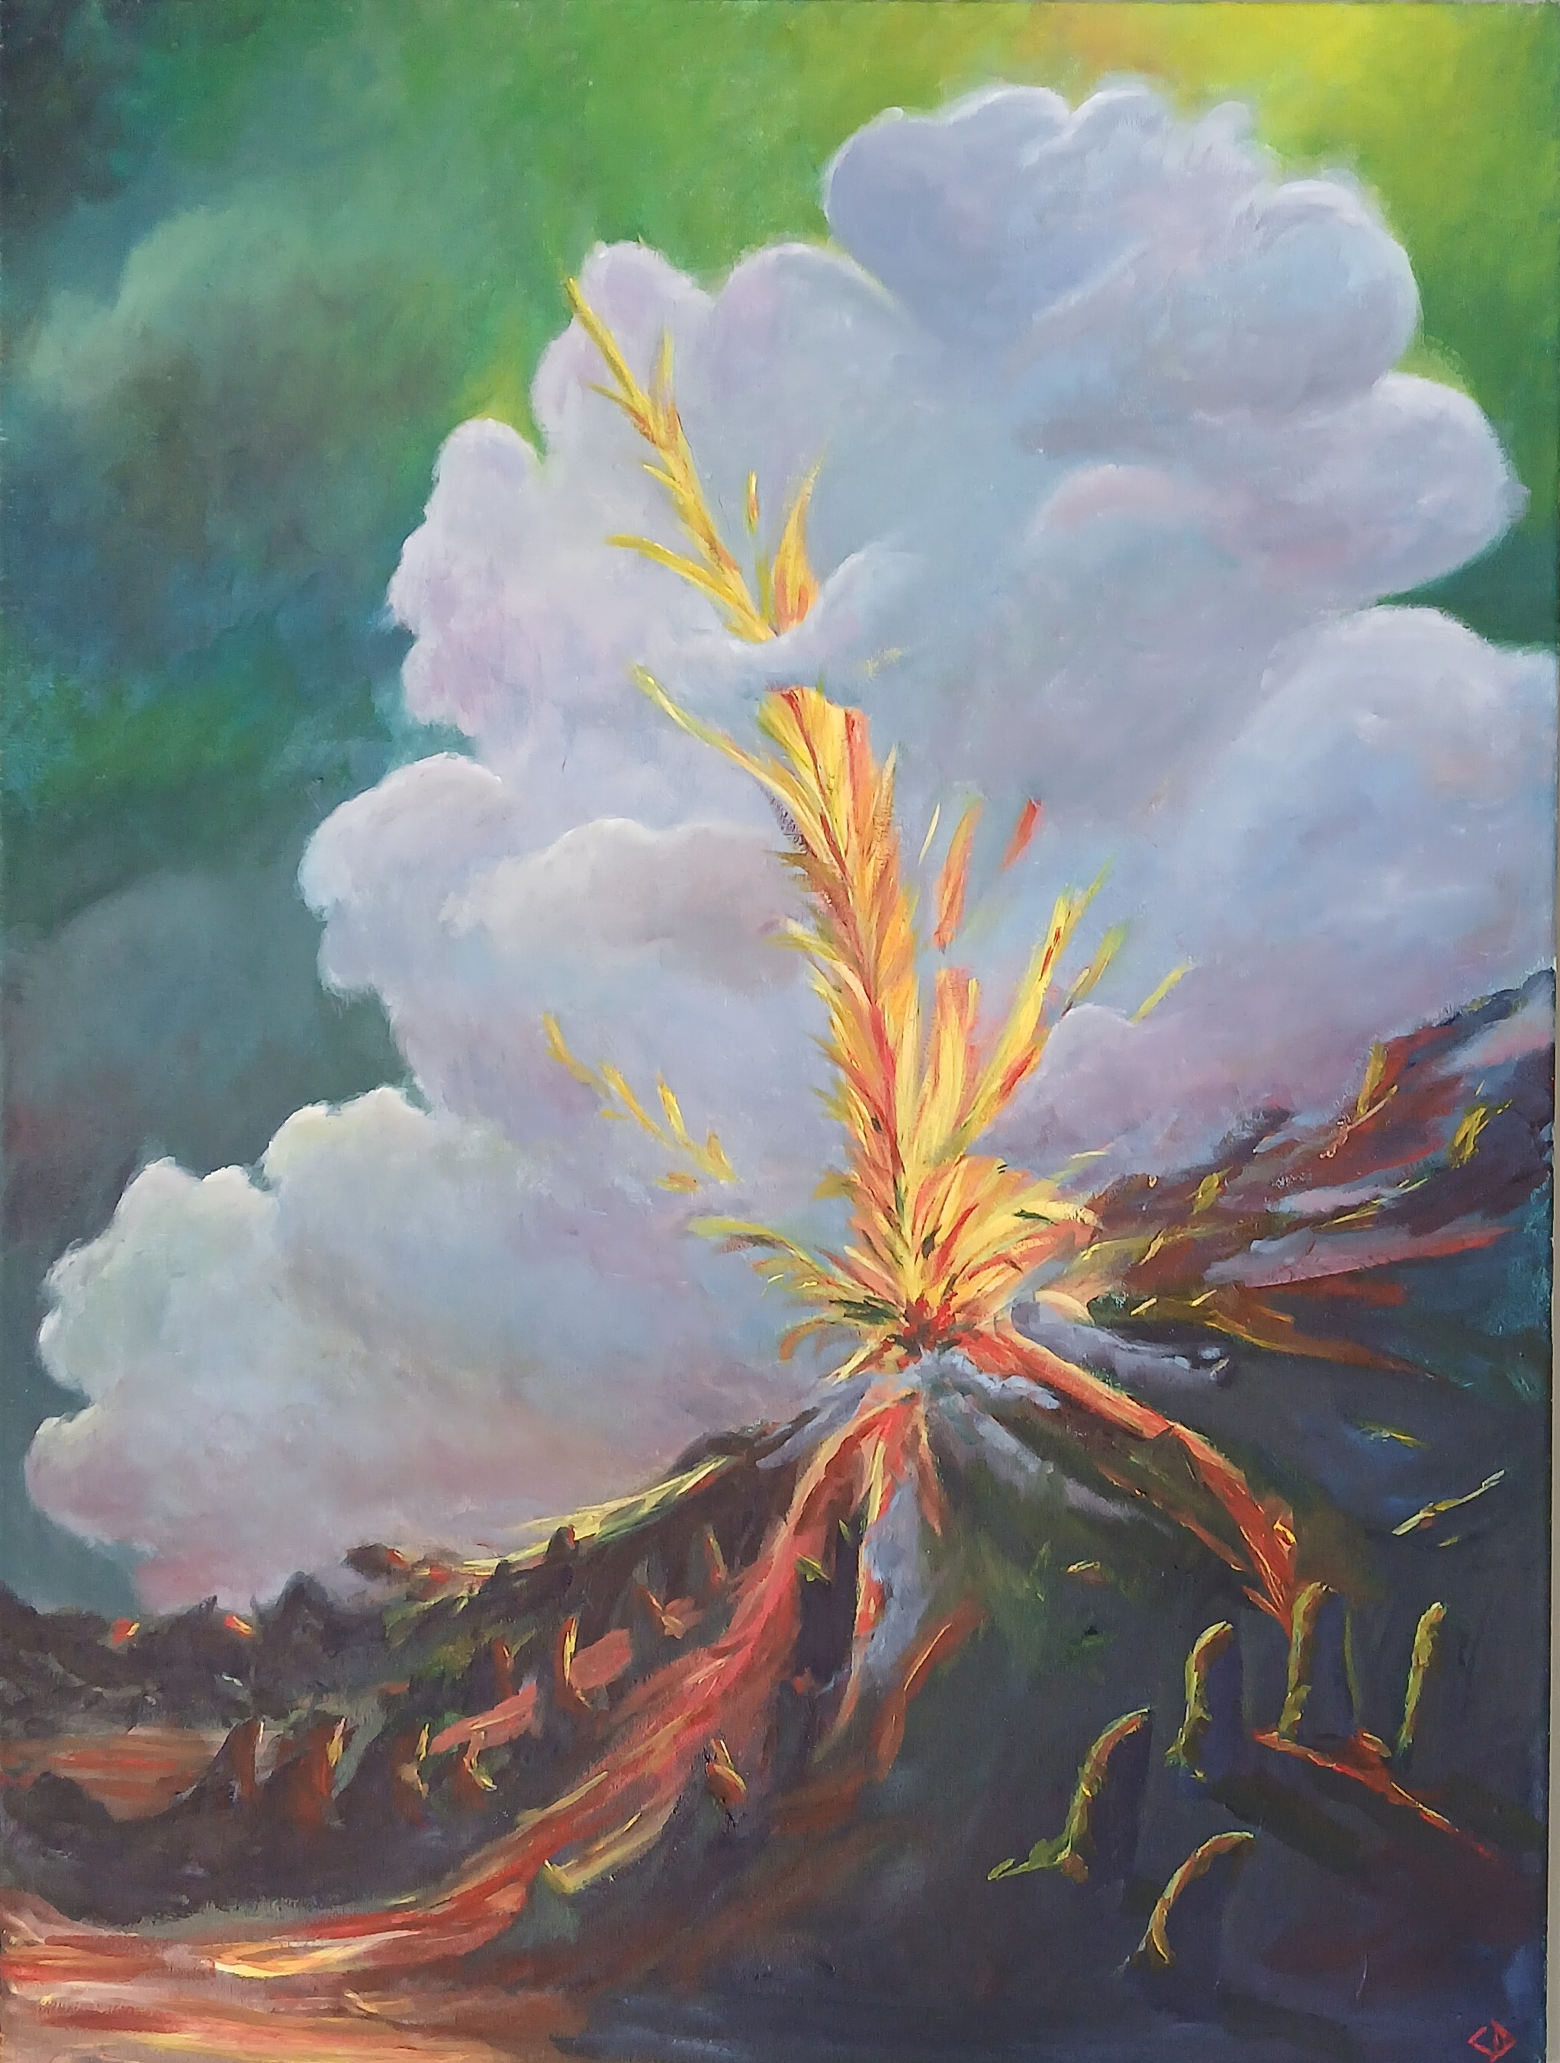
Une plante exotique a fleuri dans la nuit
Absorbant la lumière, elle s’élève sans bruit
Et la faune autour d’elle en est tout éblouie !
Patricia

Slide 15
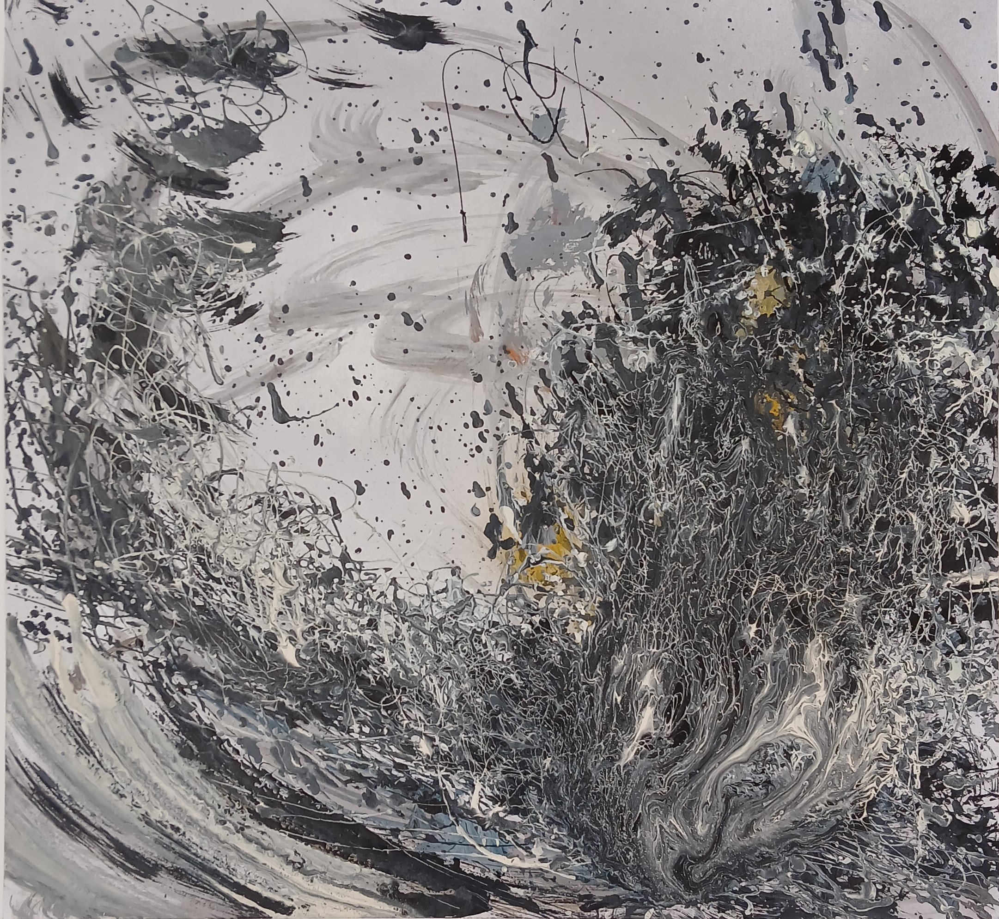
Le temps va vite
Tout tourbillonne
La pluie crépite,
L’orage tonne,
Le ciel pleure,
Le soleil a froid,
Le jaune se meure,
Le gris fait sa loi…
Patricia

Slide 16
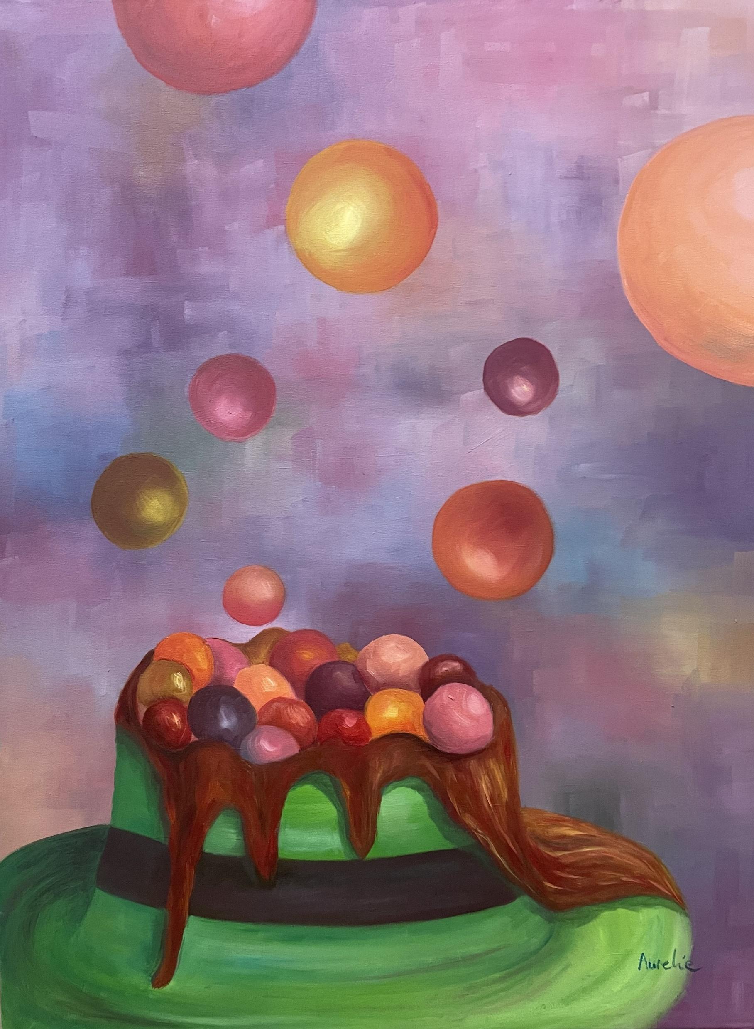
Sylvie

Slide 17

La poésie est la coulée de lave de l’imagination. Lord Byron

